Slide 1
AWPPG

Slide 2
01
HRV

Slide 3
HRV
SDNN
定義：SDNN 是心率變異性 (HRV) 分析中廣泛使用的指標。它表示在給定時間段內連續正常心跳之間的時間間隔（稱為 NN 間隔）的標準偏差。它反映了整體HRV，常被用作自主神經系統對心臟調節的指標。
健康狀況：
高SDNN：與良好的自主神經功能、低心血管疾病風險有關。
低SDNN：可能提示自主神經緩解，常見於慢性疾病（如糖尿病、心血管疾病）、憂鬱或高壓狀態。
RMSSD
定義：RMSSD 是心率變異性 (HRV) 分析中使用的時域指標。它透過測量連續 NN 間隔（正常到正常心跳）之間差異的均方根來量化心率的短期變化。它被廣泛認為是副交感神經（迷走神經）活動的可靠指標。
健康狀況：
高RMSSD：表示抑制的副交感神經活性，與良好的心肺功能、較低的壓力水平有關。
低RMSSD：可能提示自主神經功能不全，見於慢性疾病（如心血管疾病、糖尿病、憂鬱症）或壓力過大。
種類 | RMSSD正常值
成人 | 20~100ms
運動員 | 60~150ms
兒童青少年 | 50~200ms
種類 | 量測時間 | SDNN正常值
成人 | 24hr | 20~100ms
運動員 | 24hr | 60~150ms
兒童青少年 | 24hr | 50~200ms

Slide 4
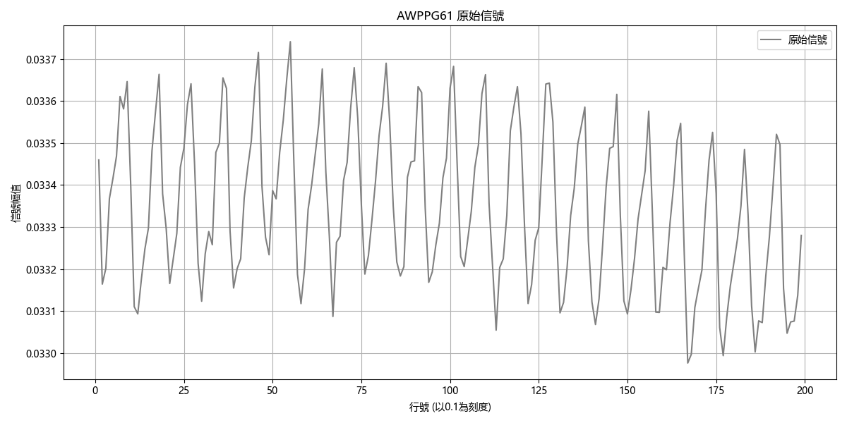
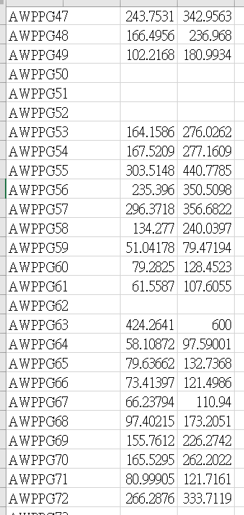
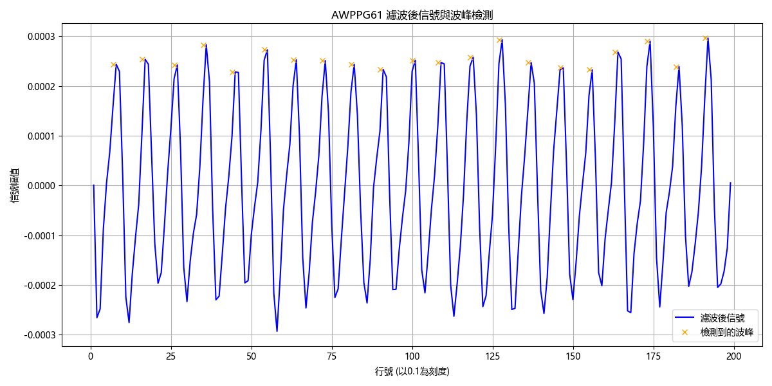
HRV

Slide 5
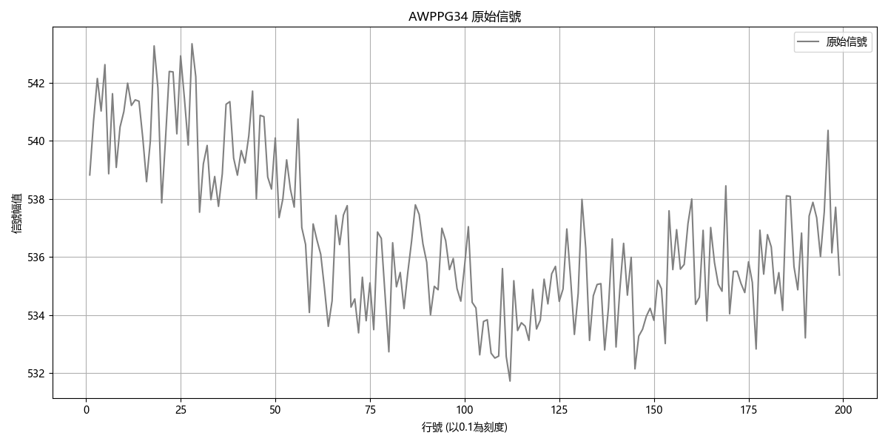
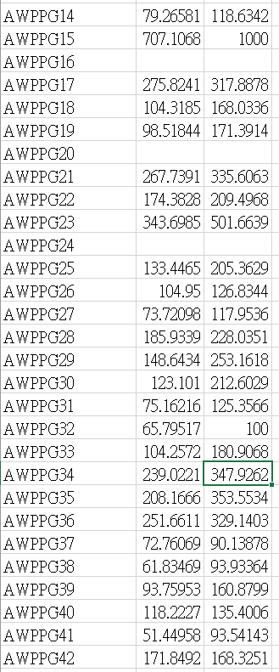
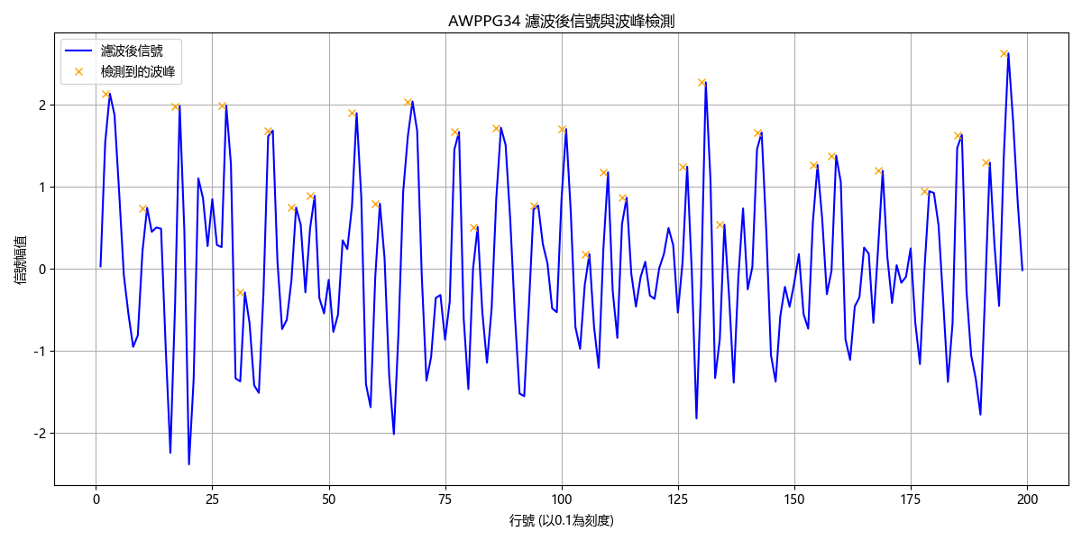
HRV

Slide 6
HRV
可以透過HRV數值做資料篩選，選出較正常的數據做訓練。
在RMSSD300以下的資料較能夠看出正常PPG。
擴充PPG資料集，目前資料數量不足。
訓練時該使用甚麼當作輸入，以及結果要得出甚麼。

